Slide 1
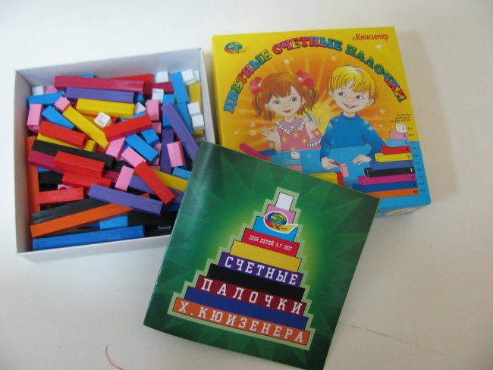
Государственное бюджетное дошкольное учреждение Детский сад № 55 Калининского района
Использование палочек Кюизенера для сенсорного развития детей второй младшей группы.
Воспитатель второй категории Петрова Н.Б.
САНКТ-ПЕТЕРБУРГ
2013 г

Slide 2
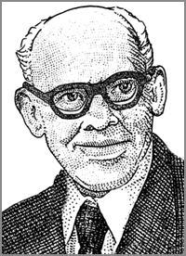
Джордж Кюизенер - известный бельгийский ученый, разработавший уникальную методику обучения детей математике. Методика Кюизенера реализована в палочках. С помощью данной методики можно не только научиться математике.
Методика Кюизенера универсальна - она не вступает в противоречие ни с одной из существующих методик, а наоборот, удачно их дополняет. Помимо явной эффективности обучения математике, данная методика задействует еще ряд пограничных областей: развивает мелкую моторику, зрительное и пространственное восприятие, стимулирует воображение, приучает к порядку.
Джордж Кюизенер
(1891–1976)

Slide 3
Направление «Познавательно-речевое развитие»
Образовательная область «Познание»
"Содержание образовательной области „Познание" направлено на достижение целей развития у детей познавательных интересов, интеллектуального развития развитие познавательно исследовательской и продуктивной (конструктивной) деятельности.

Slide 4
Значение сенсорного развития в дошкольном возрасте трудно переоценить. Ребёнок выясняет взаимоотношения частей в пространстве и соотносит свойства образца со свойствами имеющегося материала. В качестве сенсорных эталонов выступают семь цветов спектра. Эталоны формы – геометрические фигуры, величина – метрическая система мер. Усвоение величины связано с умением подбирать на глаз предметы одинаковой величины. У детей нашего возраста наглядно действенное мышление. Для НОД необходимы яркие впечатления. Дать такую возможность может только игра.

Slide 5
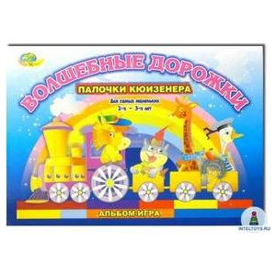
Игра-конструирование «Разноцветные дорожки»
В совместной деятельности
дети знакомятся с понятиями цвет и длина.

Slide 6
Игра-конструирование «МОСТИКИ»
Дети в совместной деятельности через игру «Мостики» знакомятся с понятием ширина.

Slide 7
Рисование палочками Кюизенера
Усвоение величины связано с умением подбирать на глаз предметы одинаковой величины.

Slide 8
Использование палочек Кюизенера в НОД позволяет решить:
Образовательные задачи:
Расширять знания об основных цветах, форме, величине предметов.
Формировать умение соотносить предметы по цвету, размеру.
Формирование конструктивных возможностей.
Развивающие задачи:
Развивать общую и мелкую моторику, образное логическое мышление, память, внимание.
Развивать слуховое внимание.
Воспитательная задача:
Воспитывать чувство дружбы и взаимовыручки.

